Slide 1
扬帆新征程 柯晨的自我规划

Slide 2
录
目
01
关于自己
02
职业规划
CONTENTS
03
职前准备
04
本学年规划

Slide 3
01
关于自己

Slide 4
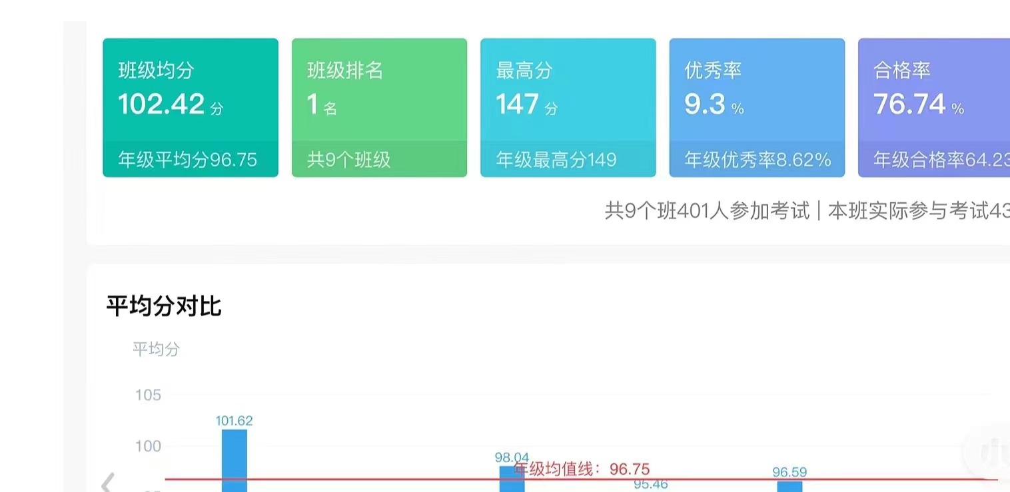
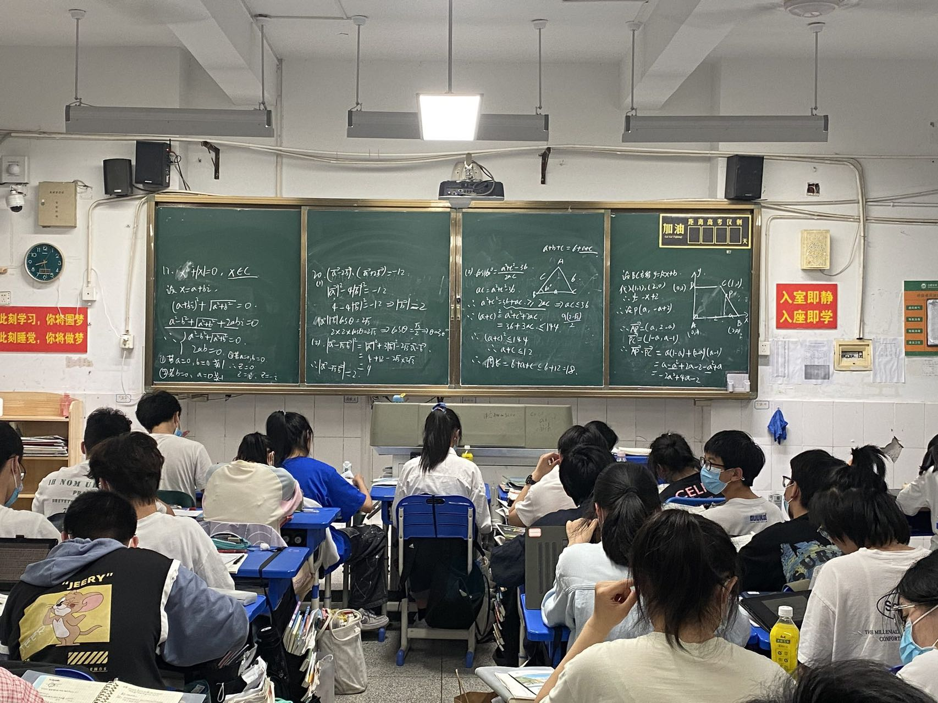
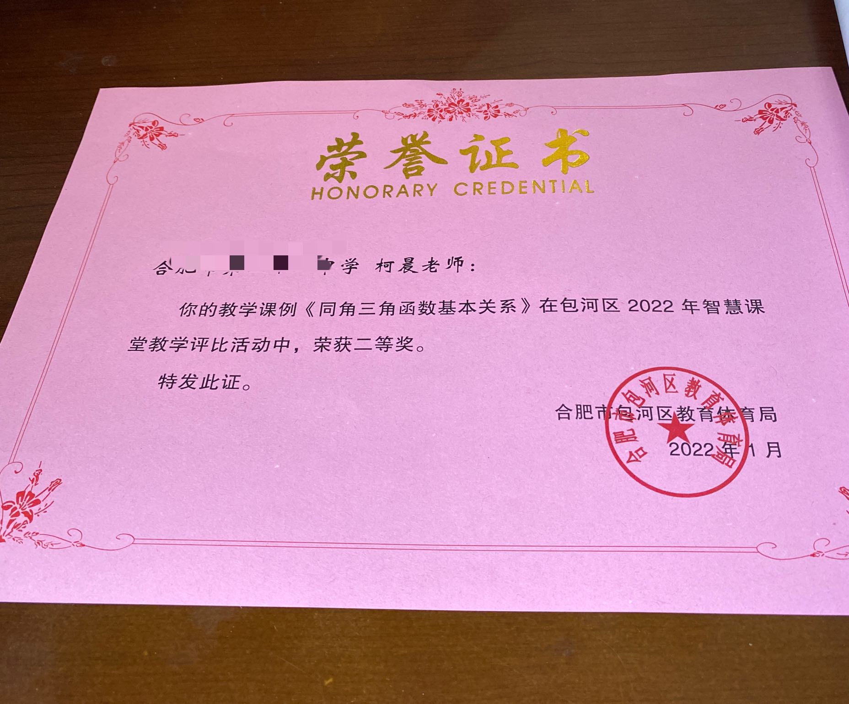
工作履历： 2021.9-2022.6在合肥二十八中代课
主要经历： 通过一年的代课生活，将所带的两个班级分别考到年级第一和年级第三；参加比赛，获得包河区智慧课堂教学比赛二等奖。

Slide 5
自我评价
优点： 本人性格开朗有活力，待人真诚热情，工作认真负责，能吃苦耐劳，可以迅速适应各种环境，对待学生有耐心，能够吸引学生认真学习数学。
缺点：长相显偏年轻，不容易获得威信，容易对学生太宽容，容易让学生得寸进尺；有点“急性子”，做事情容易大意。

Slide 6
02
职业规划

Slide 7
总体目标
1.使自己成为受学生爱戴和尊敬的老师
2.在认真学习老教师的经验后，初步形成自己的教学风格
3.具备一定的教研能力
4.在教育理论和教学水平上能明显提高

Slide 8
具体目标
1.努力提高自身素质
2.坚持不断学习，提高数学功底
3.学习信息技术，熟练制作课件用于教学

Slide 9
03
职前准备

Slide 10
心理准备
1.良好的情绪情感状态是做好本职工作的前提。给 自己积极的心理暗示，相信自己能做一名合格的教师。
2.对课堂上可能引起紧张的因素进行预防训练。
3.学会调整自己的情绪，把最好的状态带给学生。

Slide 11
假期准备
1.购买了高考真题及相关资料并写了一部分，为开学做准备。
2.观看了网上的名师视频，学习经验教法。
3.研读了数学新课标，加强自己的专业素养。

Slide 12
04
本学年计划

Slide 13
教 学
积极去探索适合自己的课堂模式，作为一个新手教师，教学经验不足，在新课改的大背景下，需要跟紧步伐，以学生为主体，充分使得学生施展才华，在未来一年的教师生涯中，我希望自己能够在老教师的带领下，形成自己的独特的教学风格，探索出属于自己的教学模式。

Slide 14
师德师风
能够成为一民人民教师，我非常荣幸，因此在师德师风方面我也需要严格要求自己，坚决不触碰底线，保持关爱学生，善待每一位学生，因材施教，特别需要关注特殊的学生以及暂时的“后进生”。从选择这个职位开始，我就给自己下定目标：做“四有”好老师。

Slide 15
教育方面
我们在教会学生知识的同时还要教给他们做人的道理，这在我们教学过程中的“三维目标”中有体现，分别是知识技能，过程与方法，情感态度价值观。特别是最后一点，我在实践中要深刻贯彻这三维目标，与学生共同成长。在第一年的教学中，我对教育的理解可能还很片面，但我愿意努力去学习，争取做好教育！

Slide 16
其他方面
在教学上，除了以上几点，我还需要做到：
1.坚持多读教育专家的著作，观看教育专家的案例。
2.多听课多写教学反思，能够帮助我快速找到自己的问题，查缺补漏，为未来的发展铺路。
3.努力提高自己的基础技能：如刷题，练粉笔字，教姿教态等方面。

Slide 17
THANKS

